Slide 1







CHÀO MỪNG CÁC EM ĐẾN VỚI BÀI HỌC HÔM NAY!

Slide 2



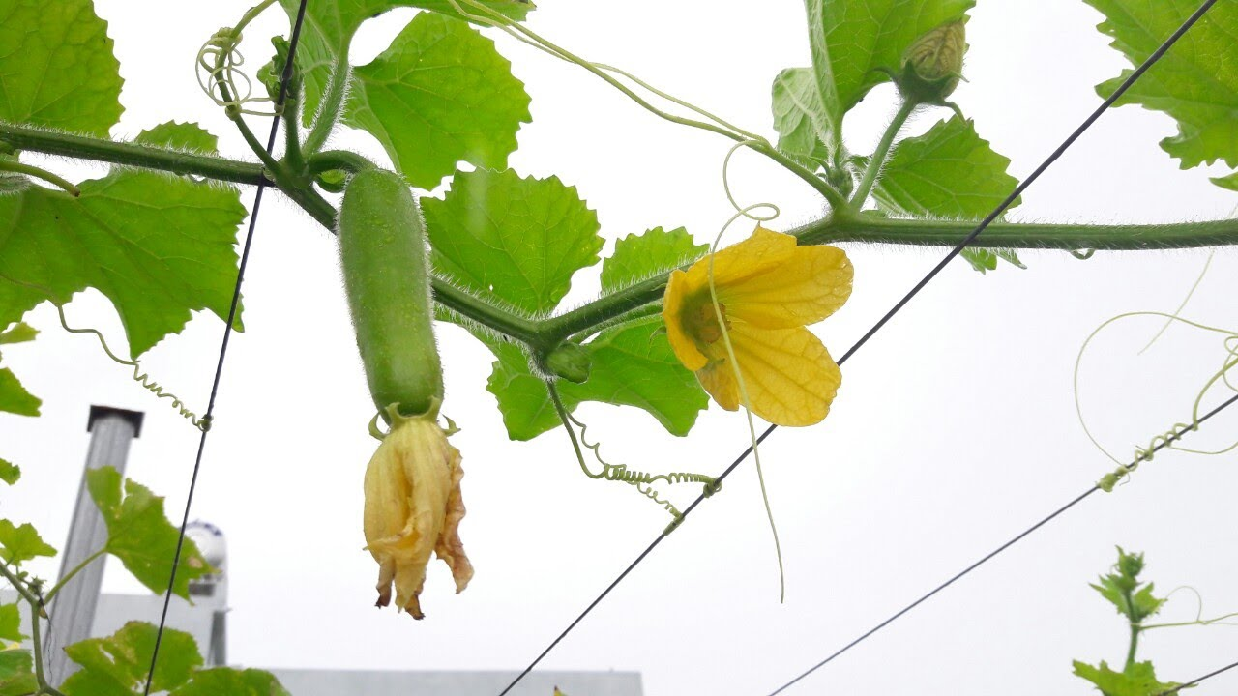

KHỞI ĐỘNG
Quá trình thụ phấn và hình thành quả ở cây bầu, cây bí có thể chịu ảnh hưởng của những yếu tố nào?

Slide 3





BÀI 34. CÁC YẾU TỐ ẢNH HƯỞNG ĐẾN SINH SẢN VÀ ĐIỀU KHIỂN SINH SẢN Ở SINH VẬT

Slide 4






NỘI DUNG BÀI HỌC
1
Các yếu tố ảnh hưởng đến sinh sản ở sinh vật
2
Điều khiển sinh sản ở sinh vật

Slide 5




1. Các yếu tố ảnh hưởng đến sinh sản ở sinh vật
Hoạt động nhóm
Hoàn thành Phiếu học tập số 1

Slide 6

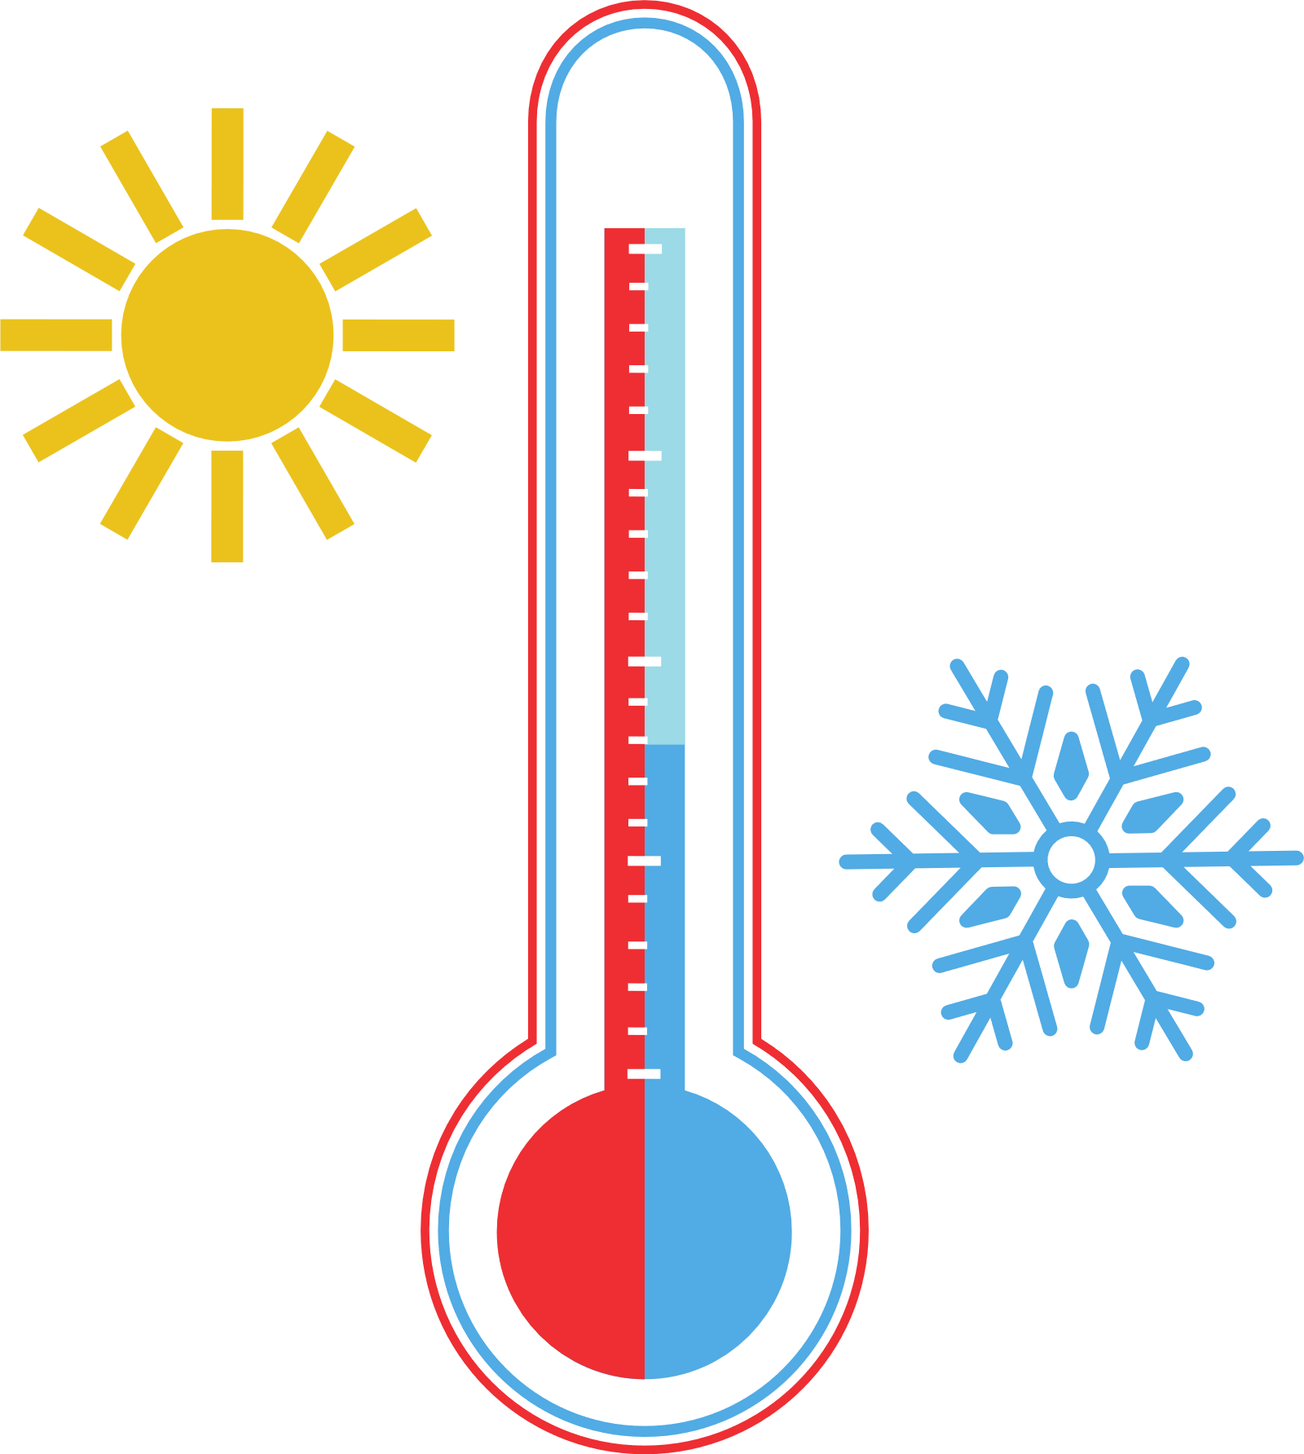

1.1. Các yếu tố môi trường
Nhiệt độ
(1)
Một số yếu tố ảnh hưởng đến sinh sản ở sinh vật bao gồm:
Các yếu tố bên ngoài: ánh sáng, nhiệt độ, nước, chất dinh dưỡng,...

Slide 7

1.1. Các yếu tố môi trường
Nhiệt độ
(1)
Một số yếu tố ảnh hưởng đến sinh sản ở sinh vật bao gồm:
Các yếu tố bên trong: đặc điểm loài, hormone sinh sản,…

Slide 8

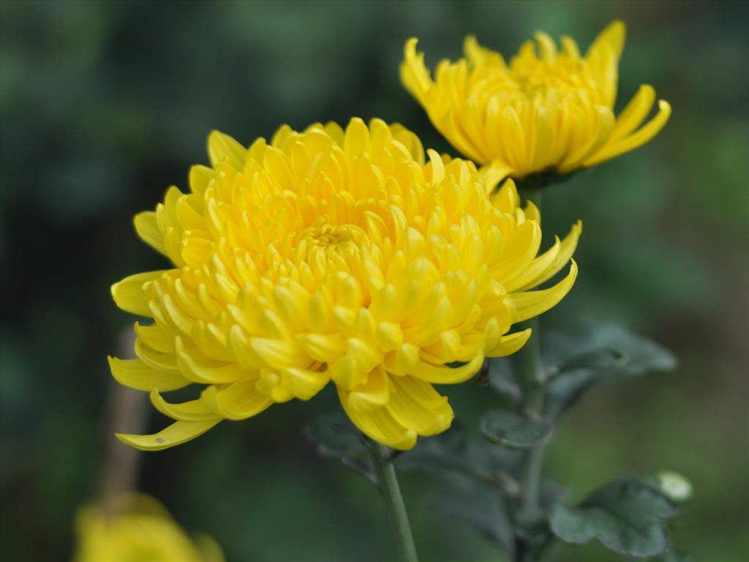

(2)
Cây hoa cúc: Nhiệt độ ảnh hưởng đến khả năng ra hoa của cây hoa cúc. Cụ thể, cây không ra hoa khi nhiệt độ lớn hơn 30 độ C hoặc ra hoa chậm khi nhiệt độ dưới 12 độ C.

Slide 9
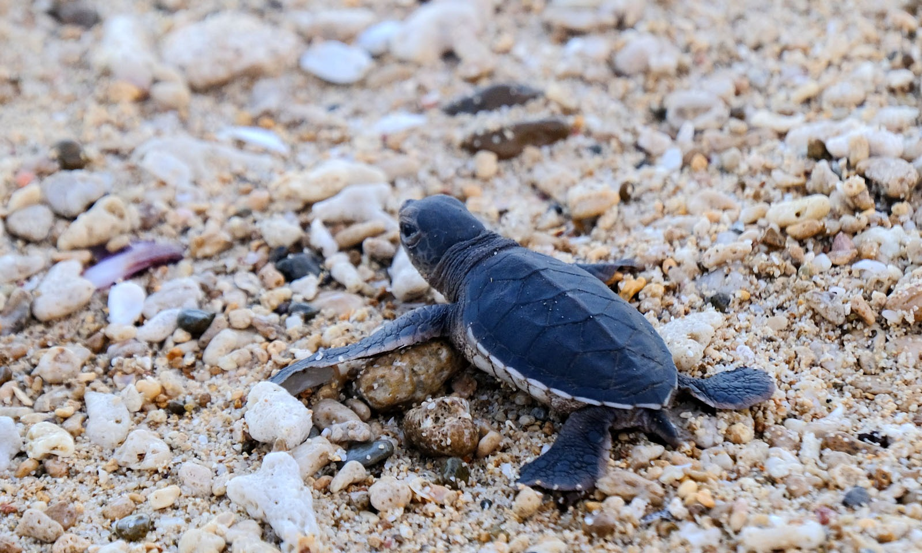
Rùa ấp trứng: Nhiệt độ ảnh hưởng đến tỉ lệ giới tính của con non. Cụ thể, ở nhiệt độ 28,5 độ C thì tỉ lệ con đực và cái xấp xỉ nhau; dưới 25 độ C thì đa số là con đực; trên 30 độ C thì đa số là con cái.

Slide 10
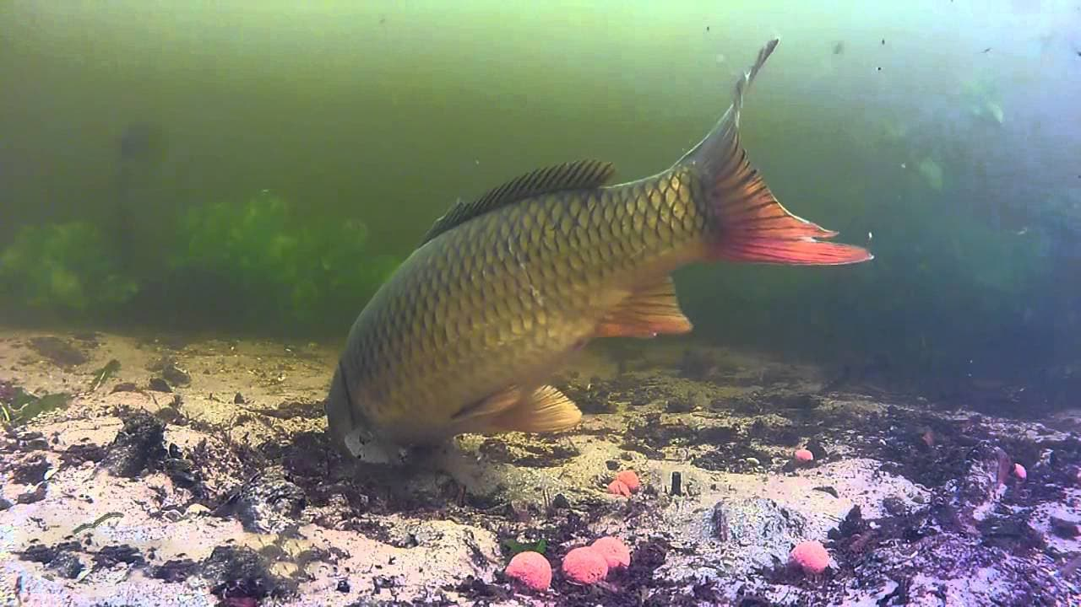
Cá chép: Nhiệt độ ảnh hưởng đến khả năng đẻ trứng. Cụ thể, cá chép chỉ đẻ trứng khi nhiệt độ trên 15 độ C.

Slide 11
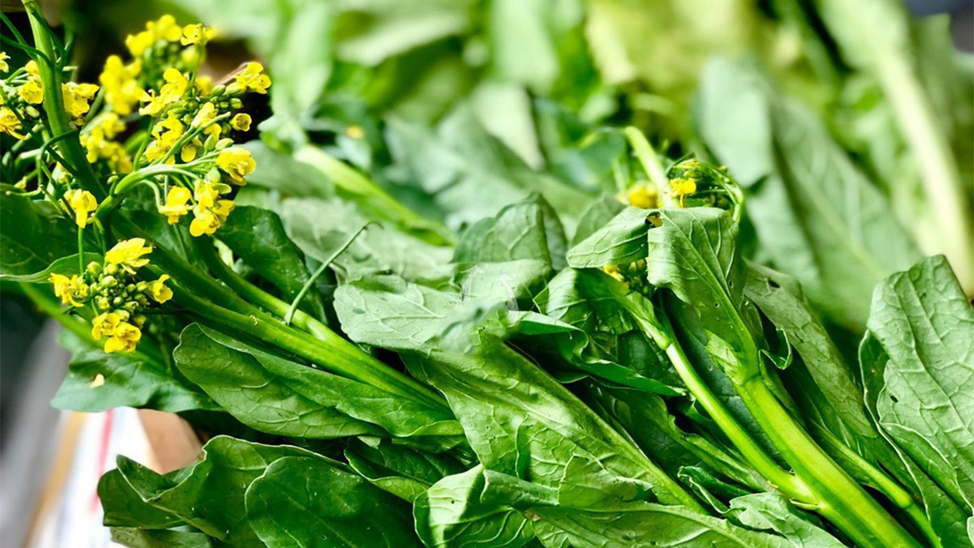
Rau cải: Nhiệt độ thấp ảnh hưởng đến sự ra hoa của cây rau cải. Cụ thể, cây rau cải ra hoa nhiều hơn khi trải qua nhiệt độ thấp của mùa đông.

Slide 12


(3)
Nhận xét ảnh hưởng của độ ẩm đến sinh sản ở sâu non ăn lá lúa: Ở sâu non ăn lúa, ở cùng mức nhiệt độ là 25 độ C thì nếu độ ẩm cao (90%) thì tỉ lệ đẻ trứng là 100%. Và độ ẩm càng xuống thấp thì tỉ lệ đẻ trứng càng giảm.

Slide 13

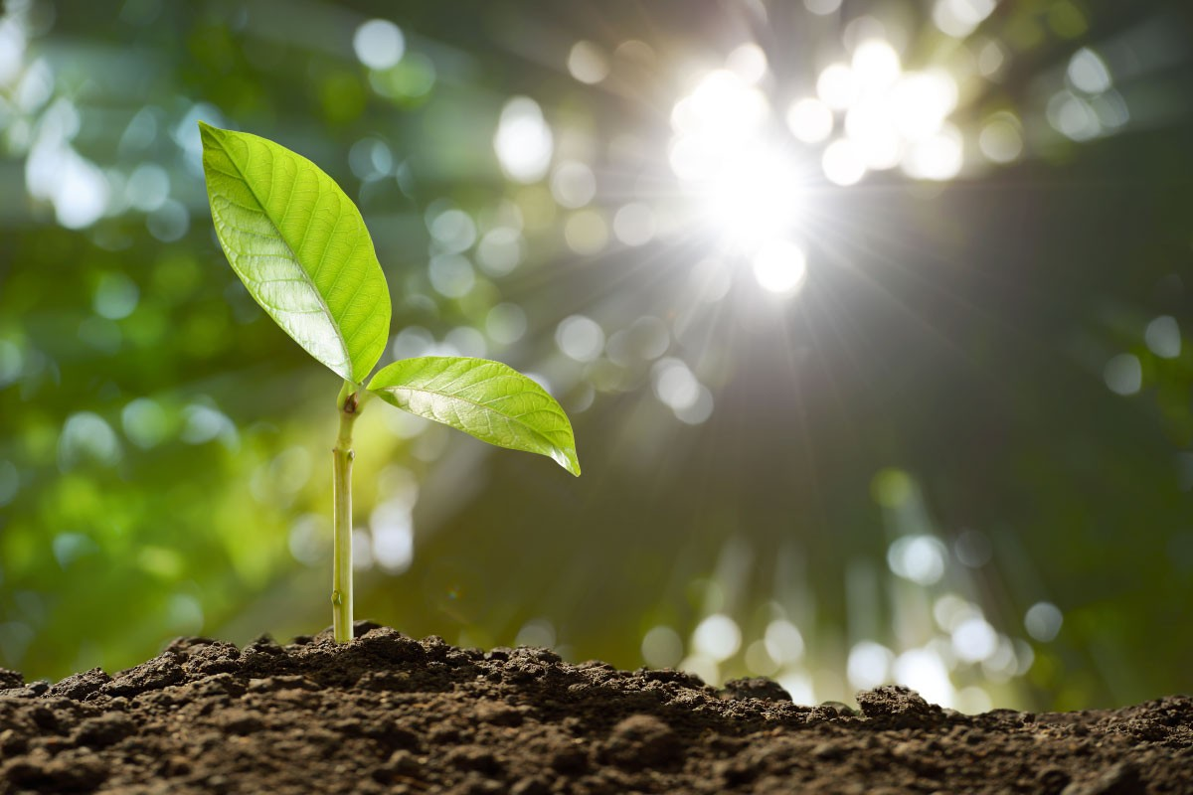

Ánh sáng
(4)
Ảnh hưởng của ánh sáng đến sự sinh sản của sinh vật: Cường độ, thời gian chiếu sáng trong ngày ảnh hưởng đến sự sinh sản ở sinh vật.

Slide 14
Ánh sáng
Ví dụ:
Ở thực vật có loài ra hoa ở điều kiện ánh sáng mạnh (thanh long, nhãn,..), có loài ra hoa ở điều kiện ánh sáng yếu (hoa cúc, hoa đào,…).
Ở gà, nếu tăng thời gian chiếu sáng thì gà có thể đẻ hai quả trứng một ngày.
Các loài sâu ăn lá ngừng sinh sản vào mùa đông do thời gian chiếu sáng ít.

Slide 15


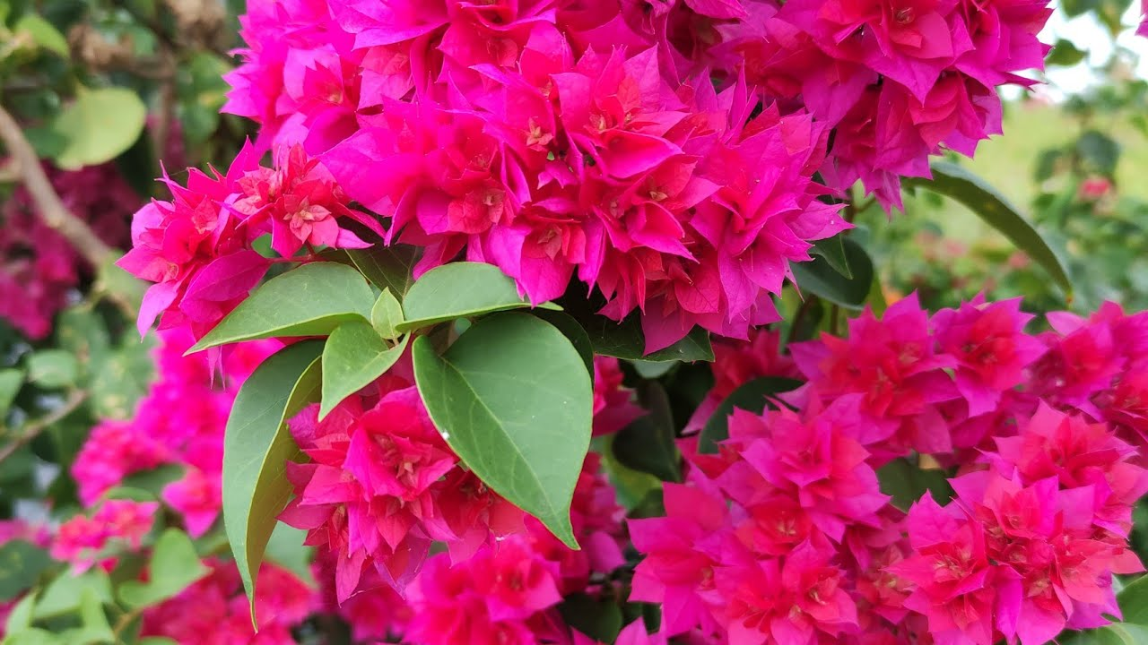

Nước
(5)
Ví dụ về ảnh hưởng của nước đến sinh sản ở thực vật:
Thiếu nước làm cho cây ra ít nụ, ít hoa hoặc không ra hoa như ở măng cụt, cà chua.
Có loại cây lại ra hoa nhiều trong điều kiện khô cằn như hoa giấy.

Slide 16
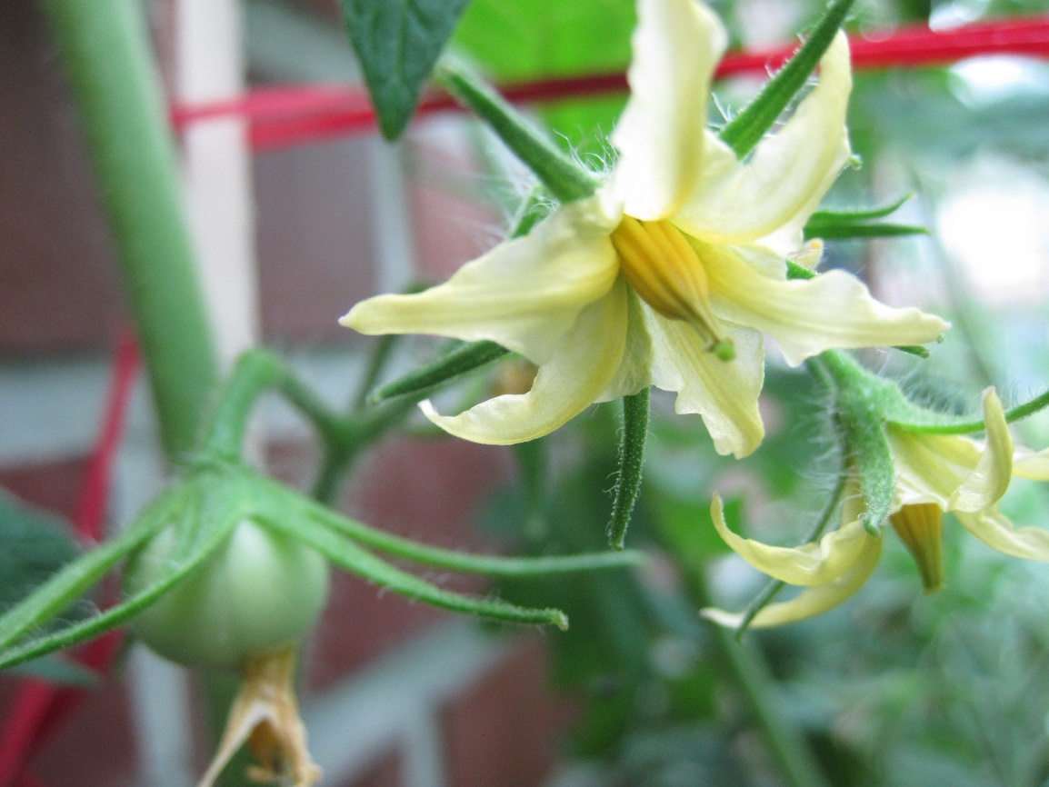
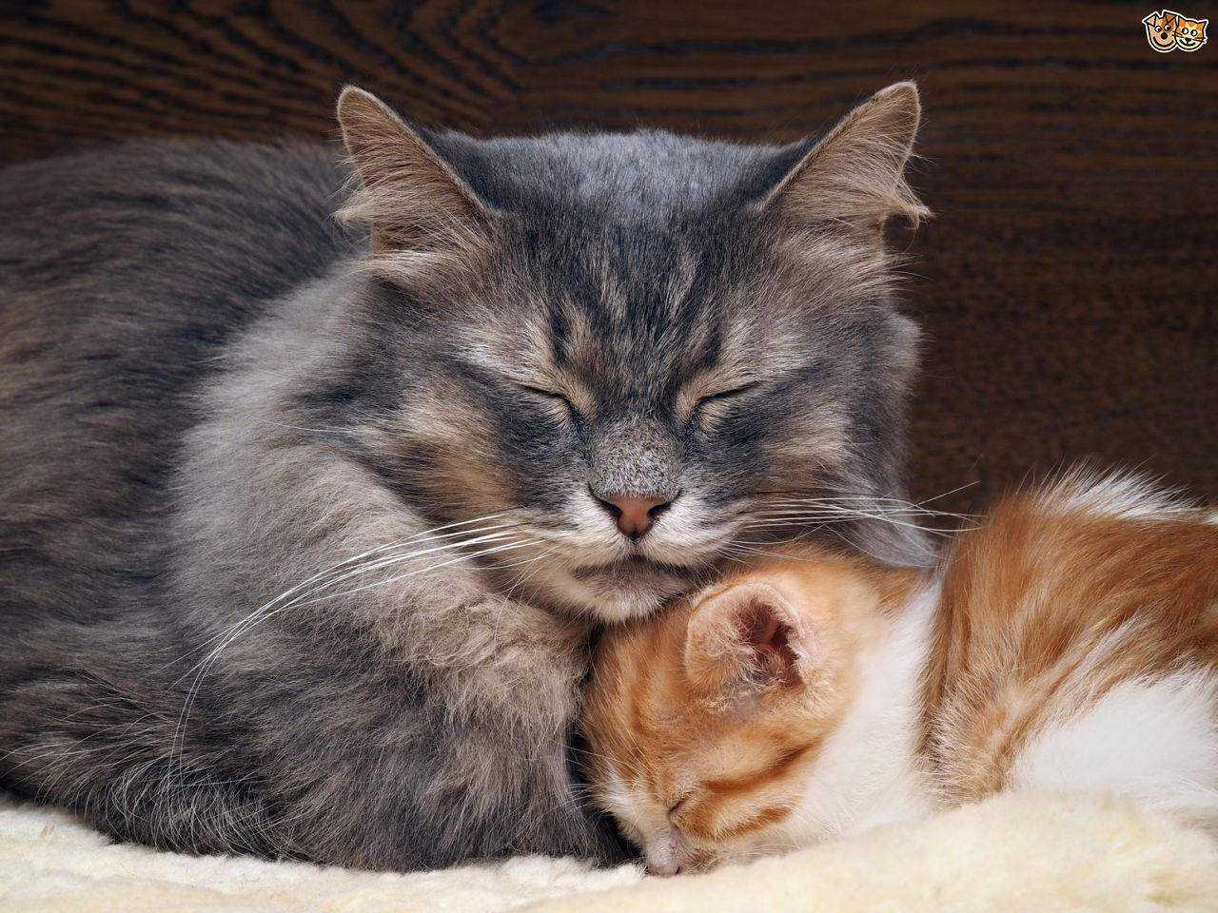
1.2. Yếu tố bên trong
(6)
Đặc điểm của loài ảnh hưởng đến độ tuổi sinh sản, số lần sinh sản.
Ví dụ:
Cà chua phải có đủ 14 lá mới ra hoa, cây chuối thì 1 năm mới bắt đầu ra hoa,…
Lợn cỏ A Lưới đẻ lần đầu khi 10 – 12 tháng tuổi, đẻ 1 – 2 lứa/ năm, 5 – 6 con/ 1 lứa.
Mèo đẻ lần đầu khi 5 – 9 tháng tuổi, đẻ 3 – 4 lứa/năm, khoảng 3 con/lứa.

Slide 17
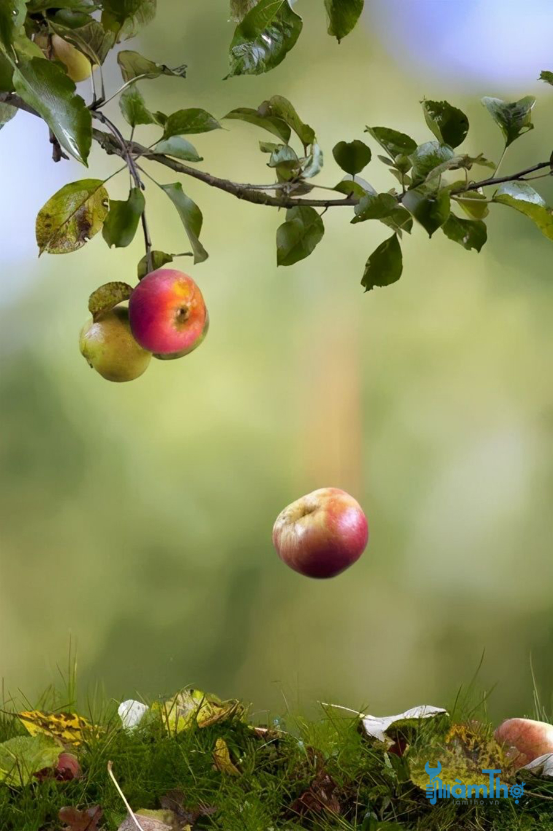
1.2. Yếu tố bên trong
(7)
Vai trò của hormone đối với sinh sản ở sinh vật:
Hormone là yếu tố tham gia điều hoà sinh sản ở sinh vật.
Hormone điều hoà sự ra hoa, đậu quả; sự chín và rụng quả ở thực vật.
Ở động vật, hormone sinh dục tác động lên quá trình hình thành tinh trùng, trứng và các đặc điểm giới tính của động vật.

Slide 18




2. Điều kiện sinh sản ở sinh vật
Hoạt động nhóm
Hoàn thành Phiếu học tập số 2

Slide 19
2.1. Điều chỉnh môi trường
Các yếu tố môi trường | Ví dụ ở thực vật | Ví dụ ở động vật
Ánh sáng | - Thắp đèn vào ban đêm làm cho cây thanh long ra nhiều hoa hoặc ra hoa trái vụ. - Điều khiển ánh sáng cho hoa cúc nở sớm. | - Thắp đèn kéo dài thời gian chiếu sáng trong ngày làm cho gà có thể đẻ 2 trứng/ngày.
Độ ẩm, nước | - Giảm lượng nước tưới để gây khô hạn để quýt ra hoa đồng loạt. - Phun nước (nước ấm hoặc nước lạnh) để điều khiển cây đào ra hoa. | - Sâu ăn lá lúa sẽ đẻ trứng ở nhiệt độ 25ºC với độ ẩm cao khoảng 90%.
Chất dinh dưỡng | - Phun phân bón lá cho cây cam trước nửa tháng làm cho quả chín đồng loạt. - Phun phân bón lá khi cây nhãn bắt đầu ra hoa làm tăng năng suất | - Bổ sung chất khoáng (từ vỏ trứng, ốc, hến,…) để gà vịt tăng tỉ lệ đẻ trứng.

Slide 20
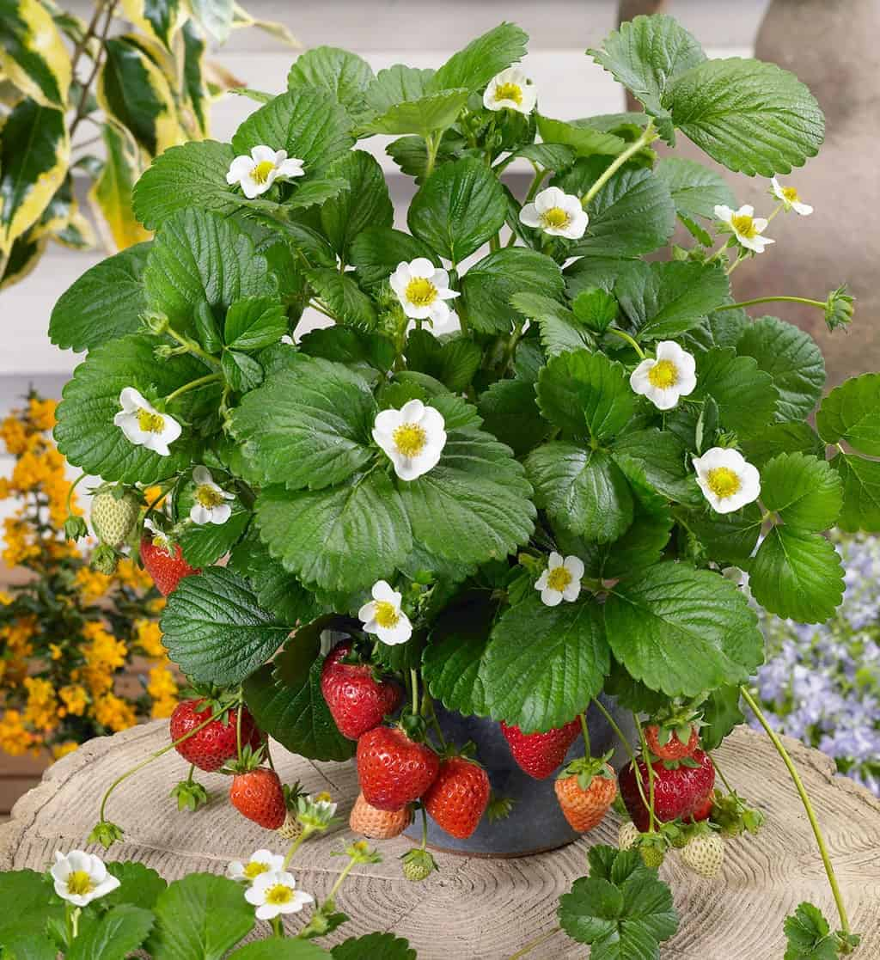
2.2. Sử dụng hormone nhân tạo
(9)
Ví dụ về sử dụng các hormone nhân tạo điều khiển sinh sản ở cây trồng:
Tiêm hormone kích thích ra rễ nhanh và nhiều khi giâm cành, chiết cành ở cây cam, bưởi, chanh,...
Sử dụng hormone nhân tạo để tạo quả không hạt ở nho, dưa hấu,…
Điều khiển ra hoa, quả trái vụ ở thanh long, dứa,…

Slide 21
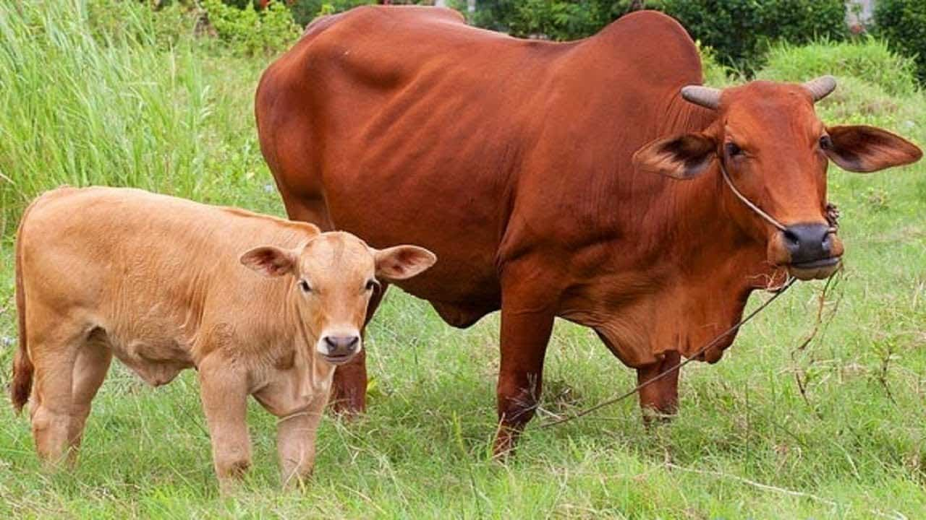
2.2. Sử dụng hormone nhân tạo
Ví dụ về sử dụng các hormone nhân tạo điều khiển sinh sản ở động vật:
Tiêm dịch chiết từ tuyến dưới não của các loài cá khác vào cá mè, trứng chín, cho thụ tinh nhân tạo bên ngoài cơ thể rồi đem ấp nở ra cá con.
Tiêm huyết thanh ngựa chửa cho trâu, bò,… để trứng nhanh chín và rụng, sau đó thụ tinh nhân tạo với tinh trùng đã chuẩn bị sẵn.
Nuôi cá rô phi bột (cá nhỏ) bằng 17-metyltestosteron (một loại hormone testosterone tổng hợp) kèm theo vitamin C sẽ tạo ra 90% cá rô phi đực.

Slide 22
2.2. Sử dụng hormone nhân tạo
(10)
Khi sử dụng các chất kích thích điều khiển sinh sản ở sinh vật cần lưu ý:
Sử dụng đúng liều, đúng lượng để đảm bảo an toàn cho vật nuôi và an toàn vệ sinh thực phẩm.
Đảm bảo sự phát triển bền vững.
Giải thích: vì nếu sử dụng quá liều lượng, sử dụng lâu dài sẽ không mang lại hiệu quả như mong muốn thậm chí gây ảnh hưởng đến sức khỏe của các loài sinh vật. Ngoài ra, sự tồn dư lượng chất kích thích trong các sản phẩm từ sinh vật được con người sử dụng ảnh hưởng đến sức khỏe người dùng.

Slide 23
VẬN DỤNG
Câu 1: Một số cây chỉ ra hoa, tạo quả vào mùa hè (ví dụ: hoa dâm bụt, hoa chùm ớt) hoặc mùa đông (ví dụ: hoa cúc họa mi, hoa thược dược). Theo em, sự ra hoa, tạo quả của cây đó chịu ảnh hưởng rõ rệt của yếu tố môi trường nào?
Câu 2: Lấy ví dụ chứng minh trong việc bón đúng loại phân, đúng lượng làm cho cây ra hoa, đậu quả nhiều.

Slide 24
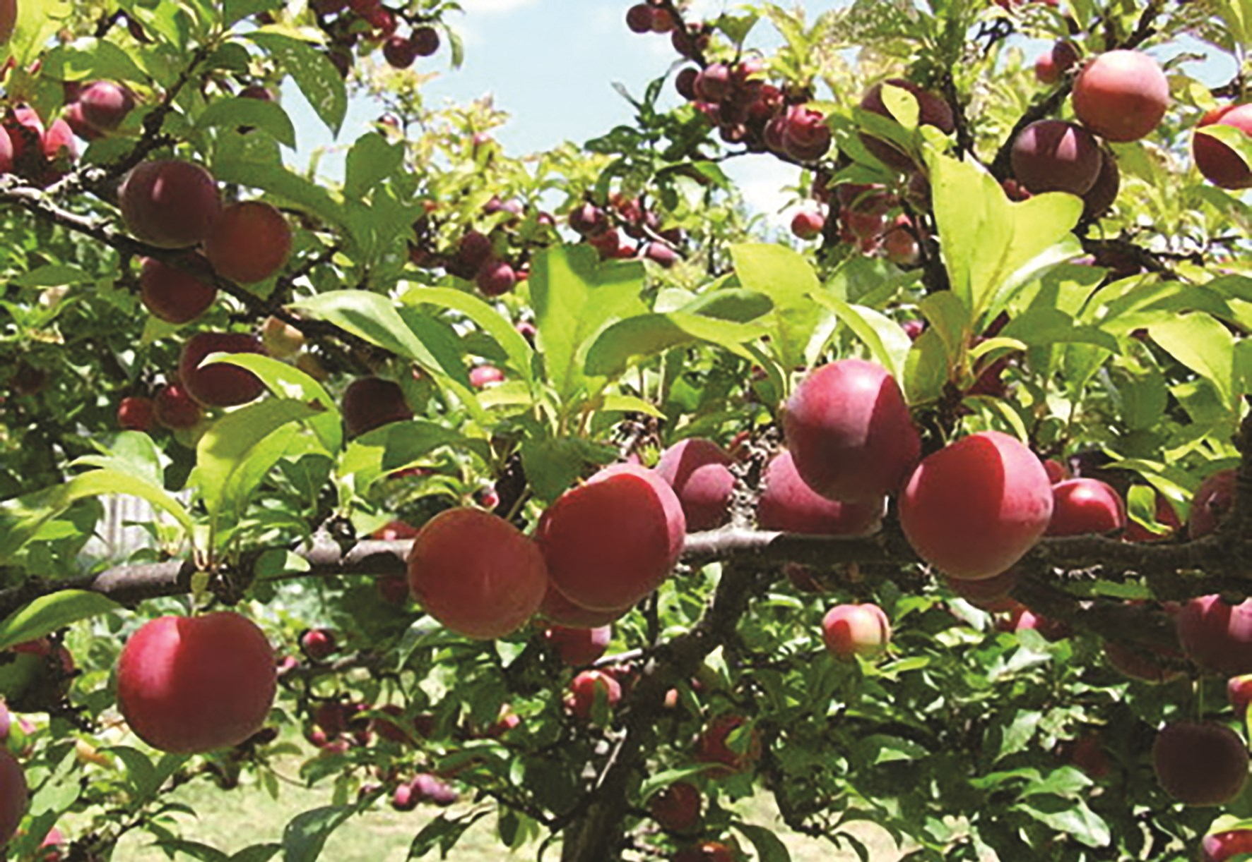
Câu trả lời 1:
Một số loài cây chỉ ra hoa vào mùa hè hoặc mùa đông:
Cây chỉ ra hoa tạo quả vào mùa hè: cây vải, nhãn, mận,…

Slide 25
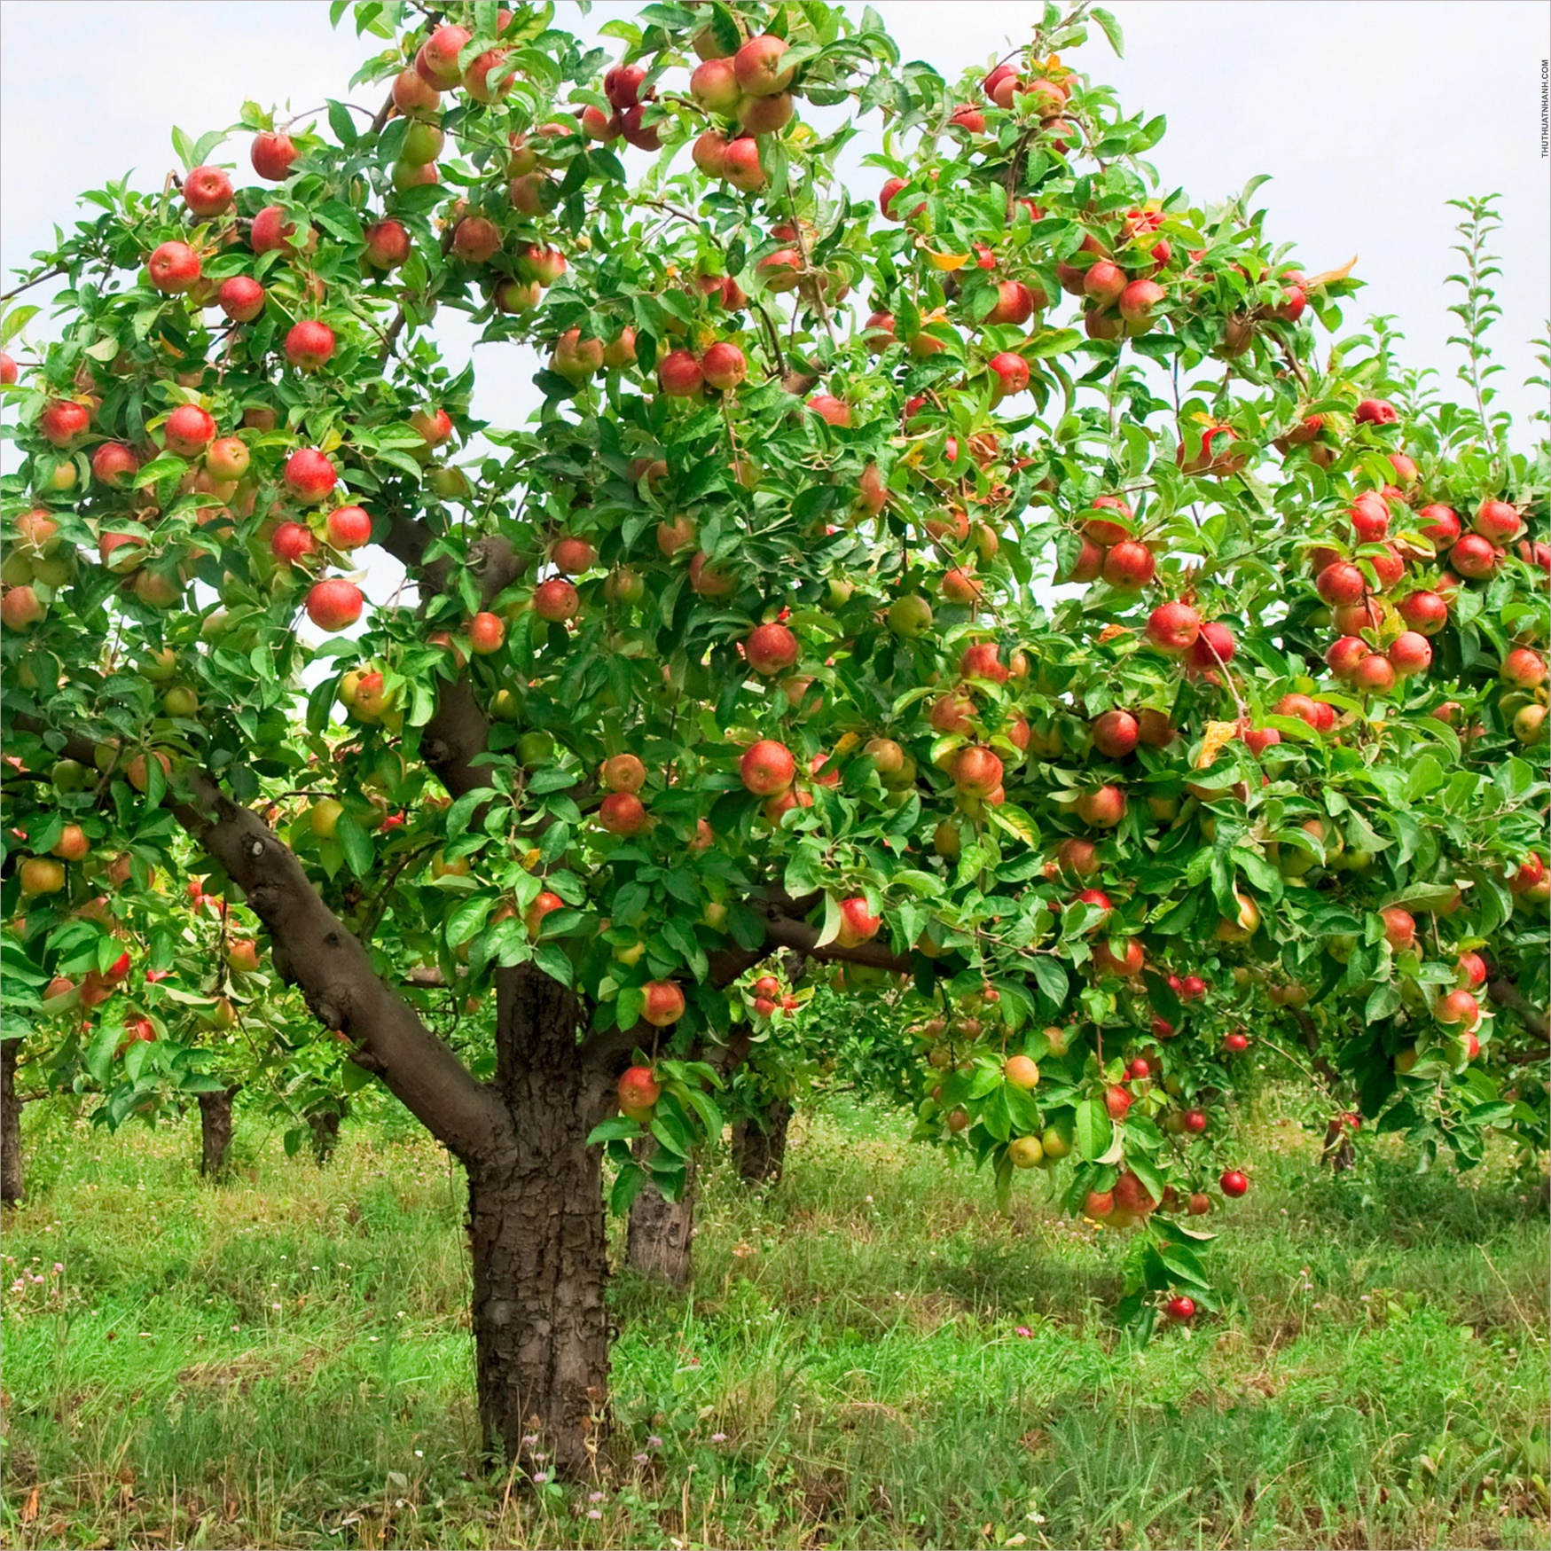
Cây chỉ ra hoa tạo quả vào mùa đông: táo, bưởi diễn,…
Sự ra hoa tạo quả của các cây này chịu ảnh hưởng rõ rệt của yếu tố nhiệt độ, ngoài ra cũng chịu tác động từ các nhân tố khí hậu khác như ánh sáng, nước,…

Slide 26
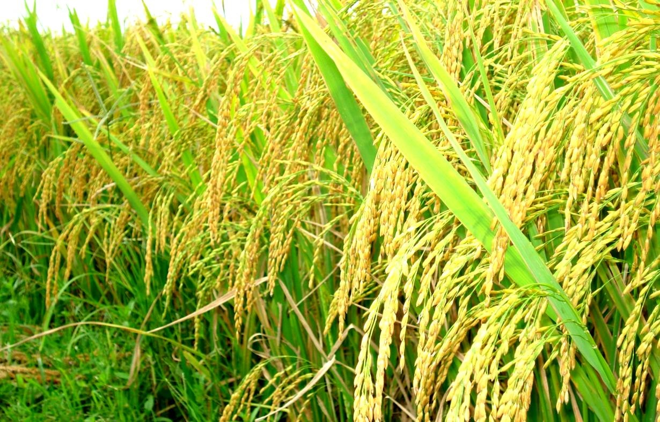
Câu 2.
Chất dinh dưỡng ảnh hưởng đến sự sinh sản ở thực vật. Khi cung cấp đầy đủ chất dinh dưỡng, cây ra hoa kết quả nhiều.
Ví dụ:
Cây lúa khi được bón phân đúng loại phân, đúng lượng ở các giai đoạn thì năng suất có thể đạt tới 65 tạ/ha.
Nếu bón thiếu đạm trong quá trình đẻ nhánh,… thì năng suất của lá giảm xuống khoảng 50 tạ/ha.

Slide 27

HƯỚNG DẪN VỀ NHÀ
Ghi nhớ kiến thức trong bài.
Hoàn thành các bài tập trong SBT
Chuẩn bị bài mới "Bài 35. Sự thống nhất về cấu trúc và các hoạt động sống trong cơ thể sinh vật"

Slide 28
CẢM ƠN CÁC EM ĐÃ LẮNG NGHE BÀI GIẢNG!

